Slide 1
Какой сыр лучший?
Ответы с точки зрения анализа сестринских ошибок.
Ботова Светлана Николаевна
Нижний Новгород
Всероссийская конференция с международным участием
«Этика и деонтология в профессиональной деятельности среднего медицинского персонала: проблемы и пути решения»
«06» сентября 2024г.

Slide 2



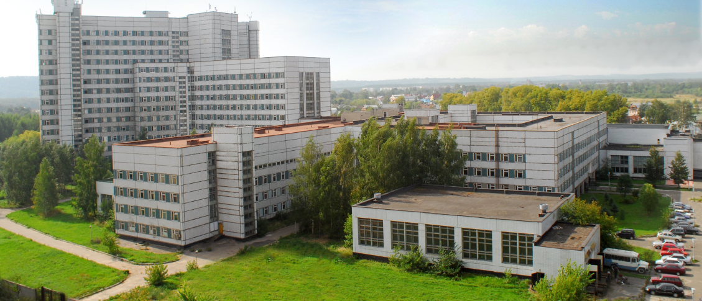
ГКБ № 13
Ботова Светлана Николаевна
Кмн, заместитель главного врача по медицинской части ГКБ № 13, Нижний Новгород
доцент кафедры общественного здоровья и здравоохранения ПИМУ.
Sve-botova@yandex.ru
~ 1000 коек
30 диагностических и лечебных отделений
25 тысяч пациентов в год
Автор заявляет об отсутствии конфликта интересов в докладе

Slide 3
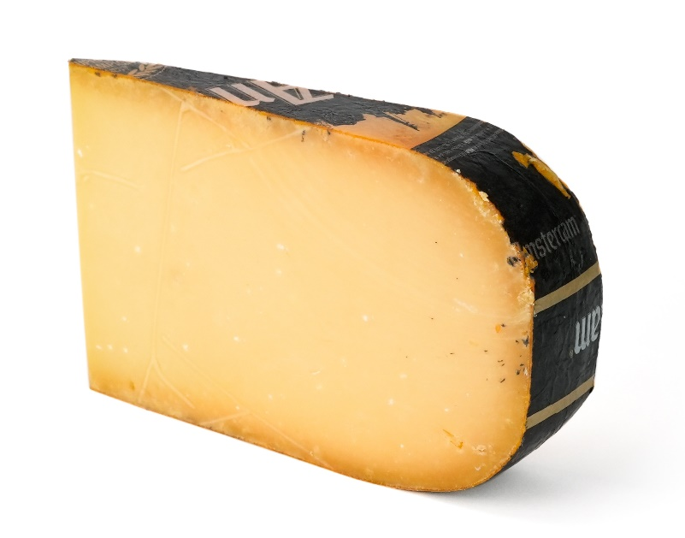
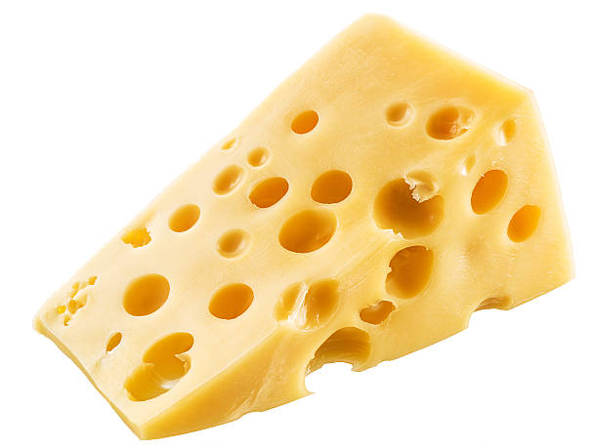
Какой сыр лучше?
И причем здесь дырки?

Slide 4
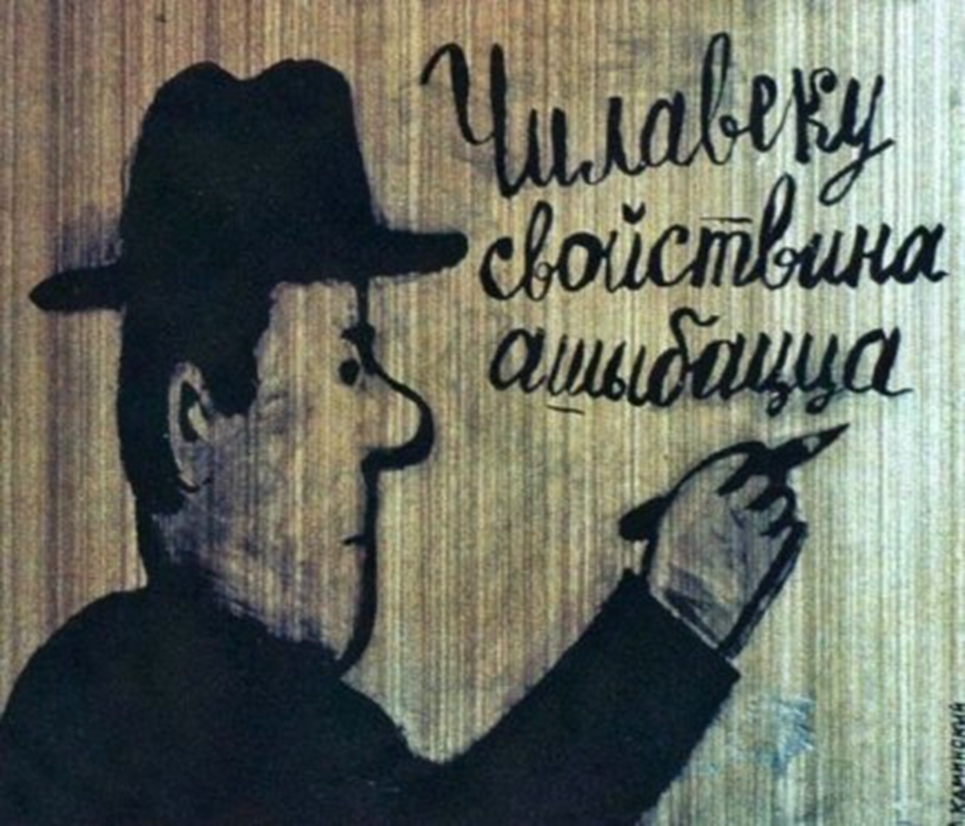

Slide 5
Данные обзора 2021 г
590 млн обращений, 25 стран, 1961-2014 гг
Частота нежелательных событий- 8,6 на 100 госпитализаций
Половину можно было предотвратить (52,6%)
В 39,7% случаях ошибка привела к умеренному/значительному ущербу
Наиболее частыми НС были хирургические, связанные с приемом лекарственных препаратов, ИСМП
Частота возникновения НС увеличивалась с каждым годом, возрастом пациента
Пол пациента, тип больницы, больничное обслуживание и географическое положение не влияли на частоту НС
Sauro KM, Machan M, Whalen-Browne L, Owen V, Wu G, Stelfox HT. Evolving Factors in Hospital Safety: A Systematic Review and Meta-Analysis of Hospital Adverse Events. J Patient Saf. 2021 Dec 1;17(8):e1285-e1295. doi: 10.1097/PTS.0000000000000889. PMID: 34469915.

Slide 6



Медицинские ошибки
Кондратова Н.В. РИСК-МЕНЕДЖМЕНТ В МЕДИЦИНСКОЙ ОРГАНИЗАЦИИ: КАК ИЗВЛЕЧЬ ПОЛЬЗУ ИЗ МЕДИЦИНСКИХ ОШИБОК В мире научных открытий, No 4(76), 2016

Slide 7
Основные ошибки медицинских сестер
ошибки идентификации;
ошибки лекарственной̆ терапии;
нарушения эпидрежима;
ошибки коммуникации.

Slide 8
1. Ошибки идентификации
Идентификация пациентов - процесс отождествления личности пациента со свойственной только ему информацией.
Цель - обеспечение безопасности пациента и исключения медицинских ошибок при проведении лечебно-диагностических процедур
Идентификационные характеристики: фамилия, имя, отчество, полная дата рождения
(Иванов Иван Иванович, 11.06.1956)

Slide 9
В каких ситуациях необходимо идентифицировать пациента?
  при обращении пациента для плановой госпитализации
  при обращении пациента в экстренное приемное отделение
  при осмотрах, беседах, консультациях врачом-специалистом/заведующим отделением/врачом-консультантом
  при переводе пациента в другую палату/отделение/другую медицинскую организацию
  перед выполнением любой инвазивной процедуры
  перед выполнением любой диагностической процедуры (в том числе, заборе анализов, биоматериала, проведения инструментальных исследований и тд)
  при назначении лекарственной терапии и ее проведении
Всегда, перед любым вмешательством

Slide 10
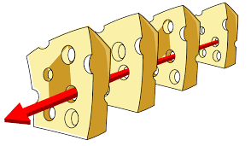
Какой сыр лучше? И причем здесь дырки?

Slide 11
Медицинская ошибка
Пациенту Иванову Ивану Ивановичу назначена селективная коронарография.
Медсестра вошла в палату и спросила: «Кто Иванов?». Пациент поднял руку.
Медсестра направила его в рентгенохирургическую операционную, передала хирургу историю болезни.
Пациенту провели селективную коронарографию и возвратили в отделение.
Нарушение процесса идентификации на всех этапах
Но это был не Иванов!

Slide 12
Медицинская ошибка
Пациентка, 83 года поступила с ОНМК, госпитализирована в ОРИТ
На следующий день направлена на МРТ головного мозга
При выполнении МРТ обнаружено, что у пациентки ЭКС
Врач приемного отделения не внес данные об ЭКС
Невролог реанимации не обратил внимание на шрам
Медсестры реанимации не знали о наличии ЭКС, выполняли распоряжение
Лаборант МРТ обратила внимание на шрам, но в истории болезни был Р - снимок без ЭКС
(чужой снимок)

Slide 13
СОПы по идентификации
Порядок идентификации при обращении в поликлинику
Порядок идентификации при обращении в плановое приемное отделение
Порядок идентификации при обращении в экстренное приемное отделение
Порядок идентификации в отделении стационара при поступлении
Порядок идентификации при проведении диагностических и лечебных процедур
Порядок идентификации при переводе пациента (между отделениями/
стационарами)
Порядок внесения изменений в идентификационные данные

Slide 14
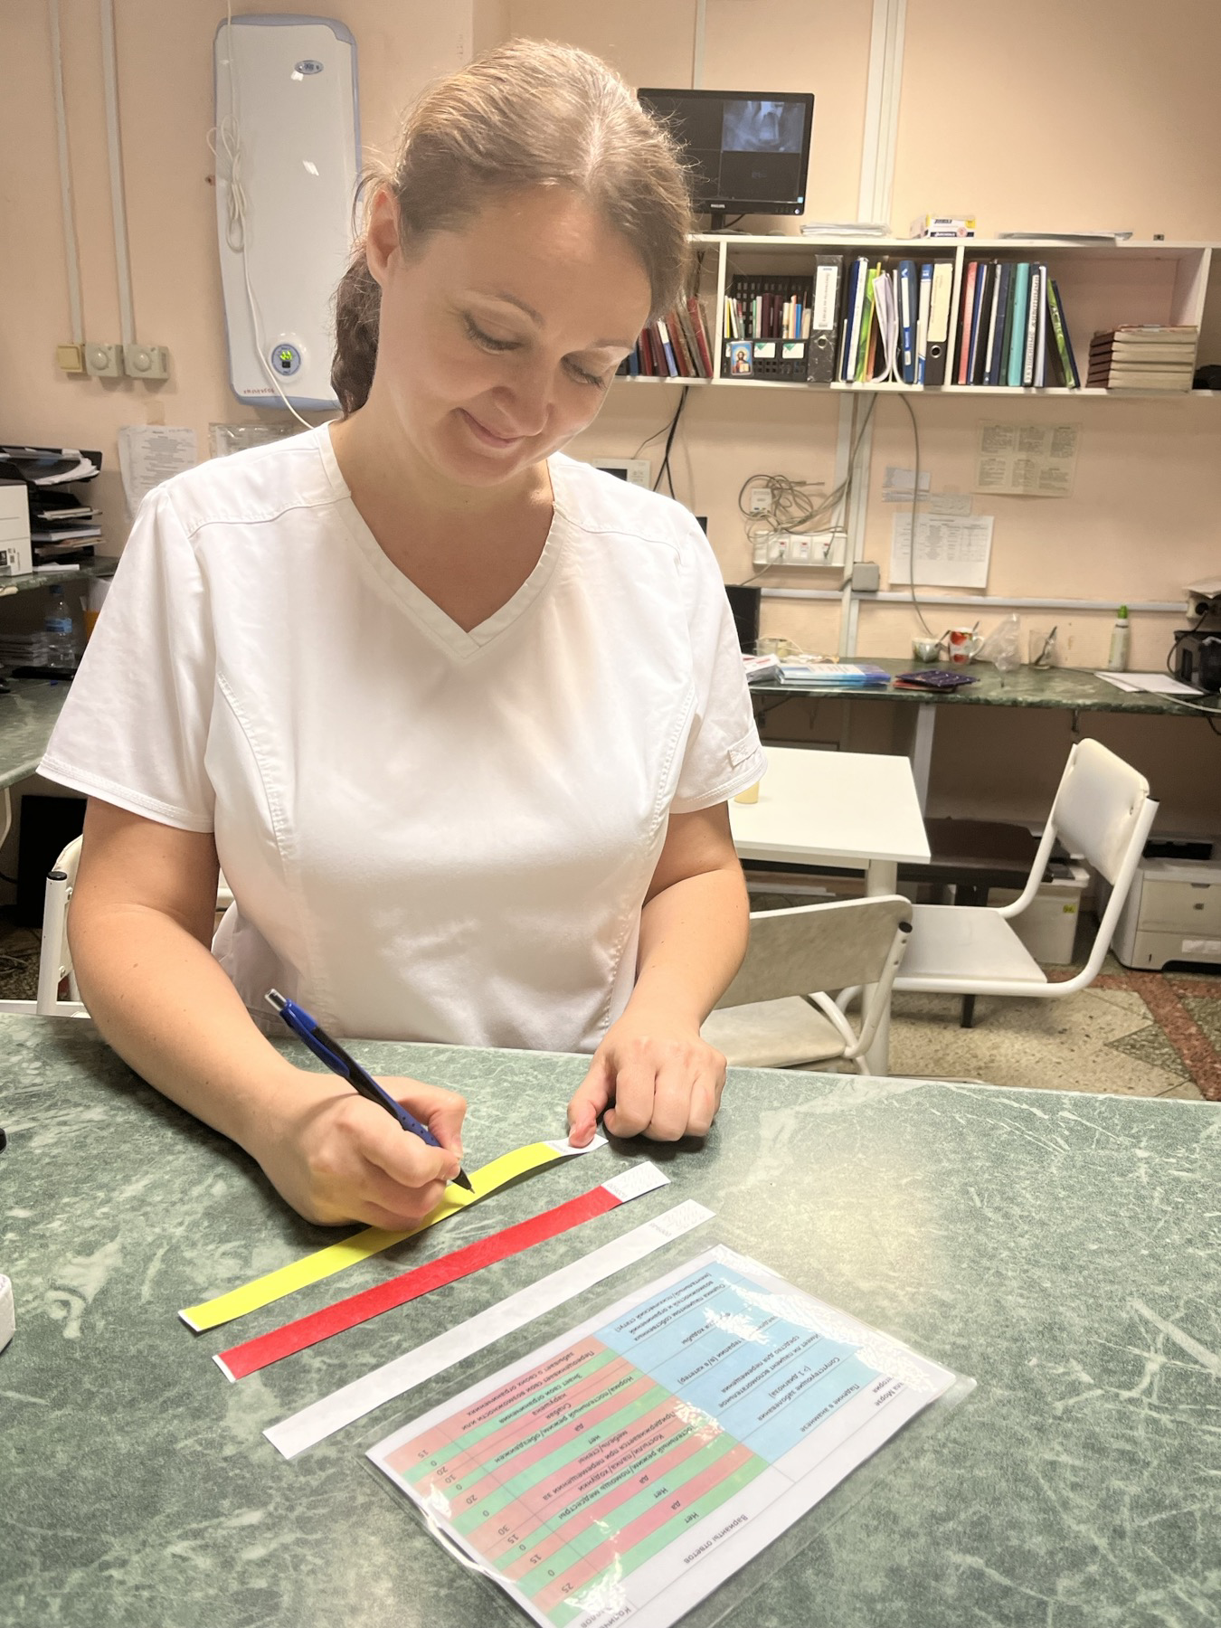
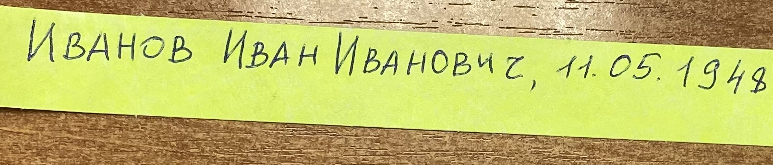
Введена система браслетов с цветовой индикацией рисков

Slide 15
Методика идентификации (общие принципы)
1. Представиться пациенту
2. Попросить пациента отчетливо назвать свою фамилию, имя, отчество и дату рождения
3. Полученную информацию сверить с информацией, содержащейся в документах, удостоверяющих личность (паспорт), первичной медицинской документацией, листе назначений, направлении на обследование, идентификационном браслете и тд
5. Если пациент высказывает недовольство или недоумение необходимо детально объяснить ему значение идентификации для снижения рисков оказания медпомощи (ознакомить с текстом бланка «Памятка пациента»)
4. Если личность пациента в ходе идентификации не подтверждена, нельзя выполнять лечебные/диагностические процедуры или выполнять забор биоматериала При расхождении идентификационной информации необходимо незамедлительно сообщить об этом заведующему отделением/лечащему врачу

Slide 16
2. Ошибки лекарственной терапии
10% пациентов больниц будут подвержены ошибкам при приеме лекарств
Почти каждая пятая доза лекарств, вводимая в больнице дается по ошибке
Неправильная выдача лекарств приводит к ошибкам при приеме лекарств до 55 %
http://www.singlecare.com/blog/news/medication-errors-statistics/

Slide 17
Частота ошибок при использовании парентеральных ЛП
113 отделений РИТ, 27 стран, 1328 взрослых пациентов
861 ошибка/441 пациент
74,5 случаев на 100 пациенто/дней
¾ были расценены как ошибки бездействия
12 пациентов- инвалидность или смерть
Частота ошибок выше:
- при в/в назначениях
-при большом количестве введений
-при выполнении обычных (рутинных) вмешательствах
- в больших отделениях
-при большой нагрузке на медсестру
Частота ошибок ниже:
при наличии мониторинга
При наличии системы учета неблагоприятных событий
При наличии алгоритма передачи клинической ответственности между медсестрами

Slide 18
Основные ошибки
1. Неправильное назначение лекарственных препаратов
неверный выбор препарата, назначение без учета противопоказаний, повторное назначение лекарства без оценки его эффективности и переносимости пациентом и т.д.
2. Нечеткая передача информации о назначении лекарственного препарата
неразборчивые надписи, использование некорректных сокращений в листах назначения и т.д.
3. Некорректное дозирование, разведение лекарственного препарата
4. Отсутствие в стационаре необходимых лекарств для оказания экстренной медицинской помощи,

Slide 19
Основные ошибки при использовании ЛП
Неправильное лекарство (созвучное по названию, внешнему виду)
Ошибки при оформлении листа назначений
Неправильная дозировка
Неправильный путь введения
Нарушение правил введения/приема ЛП
Не тому пациенту

Slide 20
Лекарственные препараты высокого риска
гепарины
инсулины
препараты калия;
сильнодействующие;
ядовитые;
похожие по внешнему виду;
созвучные по названию;

Slide 21
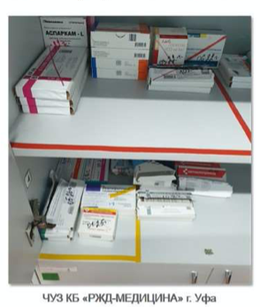
Безопасность хранения ЛП
Желтой линией отделены препараты схожие по названию или схожие упаковкой (пример: коронал, коронель). Когда Вы берете препарат из этой зоны, надо еще раз убедиться в правильности
Красной линией обозначены препараты высокого риска
Нельзя
Менять упаковку
Соединять ЛП в одну упаковку
Заменять или исправлять этикетки
Хранить ЛП без этикетки

Slide 22

Как сделать систему здравоохранения более безопасной?
Изменить культуру безопасности от той, которая
обвиняет людей за ошибки
на ту, где ошибки рассматриваются не как личные неудачи, но как возможности для улучшения системы и предотвращения причинения вреда
Crossing the Quality Chasm: A New Health System for the 21st Century Institute of Medicine (US) Committee on Quality of Health Care in America Washington (DC): National Academies Press (US); 2001.

Slide 23
Методы работы с ошибками
проблема
Анализ
Внедрение
Контроль
Схема Исикавы
Цикл Деминга

Slide 24

Анализ рисков лекарственной терапии (1)
Метод FMEA
1
2
3
4
5
определение процесса назначения ЛП
определение потенциальных ошибок для каждого этапа
Подсчет индексов значимости
изучение процессы, предшествующие ошибке
Разработка плана предупреждения
ПРИМЕНЕНИЕ FMEA АНАЛИЗА ДЛЯ УПРАВЛЕНИЯ РИСКАМИ ЛЕКАРСТВЕННОЙ ТЕРАПИИ В МНОГОПРОФИЛЬНОМ СТАЦИОНАРЕ // Евразийский Союз Ученых — публикация научных статей в ежемесячном научном журнале. Медицинские науки.

Slide 25
Анализ рисков лекарственной терапии (1)
Метод FMEA
Шаг 1:
определение процесса назначения ЛП
Надо проследить весь путь ЛП от момента назначения врачом до получения пациентом и разбить этот процесс на этапы.
Кто отвечает за формирование листа назначений?
Кто контролирует правильность назначений?
Где хранятся препараты?
Кто готовит препарат для пациента?
Где пациент получает этот препарат?
Шаг 2.
Определение потенциальных ошибок для каждого этапа процесса.
перепутан метод введения препарата
упаковки выглядят похоже
названия звучат похоже (например, инстенон-листенон)
передача назначения устно
перепутана дозировка препарата
препарат выдан в неправильное время
препарат выдан неправильному пациенту
препарат введен с неправильной скоростью
ПРИМЕНЕНИЕ FMEA АНАЛИЗА ДЛЯ УПРАВЛЕНИЯ РИСКАМИ ЛЕКАРСТВЕННОЙ ТЕРАПИИ В МНОГОПРОФИЛЬНОМ СТАЦИОНАРЕ // Евразийский Союз Ученых — публикация научных статей в ежемесячном научном журнале. Медицинские науки.

Slide 26
Анализ рисков лекарственной терапии (2)
Метод FMEA
Шаг 3.
Подсчет индексов значимости
Для каждого типа ошибок надо провести подсчет индекса RNP по шкале от 1 до 10 по параметрам:
частота возникновения;
тяжесть последствий для пациента;
вероятность обнаружения ошибки.
Шаг 4.
Изучить процессы, предшествующие ошибке
для того, чтобы предусмотреть в них предупреждающие действия.
Шаг 5.
Разработка плана предупреждения
Для ошибок высокого риска
План должен содержать следующие разделы:
собственно корректирующие действия
обучение персонала
мониторинг «слабого звена» в течение как минимум 6 месяцев
отчет о выполнении плана
ПРИМЕНЕНИЕ FMEA АНАЛИЗА ДЛЯ УПРАВЛЕНИЯ РИСКАМИ ЛЕКАРСТВЕННОЙ ТЕРАПИИ В МНОГОПРОФИЛЬНОМ СТАЦИОНАРЕ // Евразийский Союз Ученых — публикация научных статей в ежемесячном научном журнале. Медицинские науки.

Slide 27
Какие нежелательные события необходимо фиксировать и анализировать?
Как это сделать?
Какие?
Как?
все осложнения манипуляций, операций;
все нежелательные реакции на ЛП, МИ;
все ИСМП;
все реакции на переливание крови;
все анафилактические реакции;
все падения;
все инциденты с неправильной идентификацией
сбор информации об инциденте (традиционный, риск-менеджмент и тд)
плановые аудиты СКК
КИЛИ
Правильная работа комиссии по ИСМП

Slide 28
Риск-менеджмент в ООО
«Медицина. Клиника академика Ройтберга»
создана и внедрена система регистрации медицинских ошибок в электронной системе с определением типа произошедшего инцидента;
для сообщения об ошибке сотруднику достаточно сделать 2 клика и по стандартной форме описать произошедшее;
создана система мотивации и гарантирована безопасность персонала.

Slide 29
Система учета нежелательных событий в ГКБ № 13
№ | Нежелательное событие | Организация | исполнение
1 | Реакции на переливание крови | да | да
2 | Анафилактические реакции | да | да
3 | Падения | да | да
4 | Нежелательные реакции на ЛП | да | да
5 | ИСМП | да | Формально и недостаточно
6 | Нежелательные реакции на МИ | да | нет
7 | Осложнения операций, манипуляций | нет | Только КИЛИ, проверки СКК
8 | Инциденты с неправильной идентификацией | нет | Только при проверках СКК

Slide 30
Способы профилактики мед ошибок
1. обеспечение качественного образования и подготовки медицинского персонала;
2. соблюдение протоколов и стандартов (СОПы, алгоритмы и пр.);
3. внедрение систем безопасности, наличие под рукой средств для спасения пациентов;
(система идентификации, система профилактики падений, система инфекционной безопасности, тайм аут в хирургии, система преемственности, алгоритмы принятия решений и др.);
4. постоянное обучение и обновление знаний;
5. стремление сделать ошибки более заметными, когда они случаются, с тем чтобы иметь возможность прервать вызванные ими эффекты;
6. открытость и обратная связь.

Slide 31
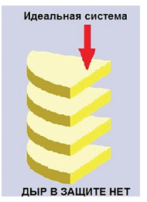
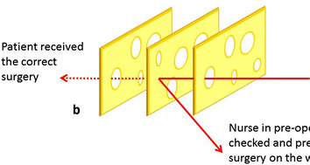
Какой сыр лучше?

Slide 32
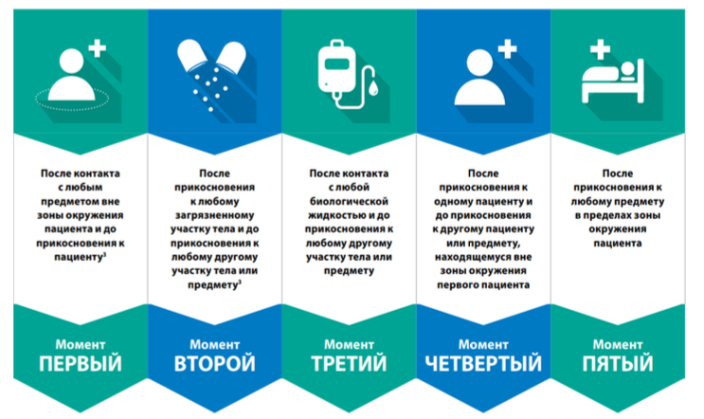
5 причин помыть руки
Причины помыть руки

